Slide 1
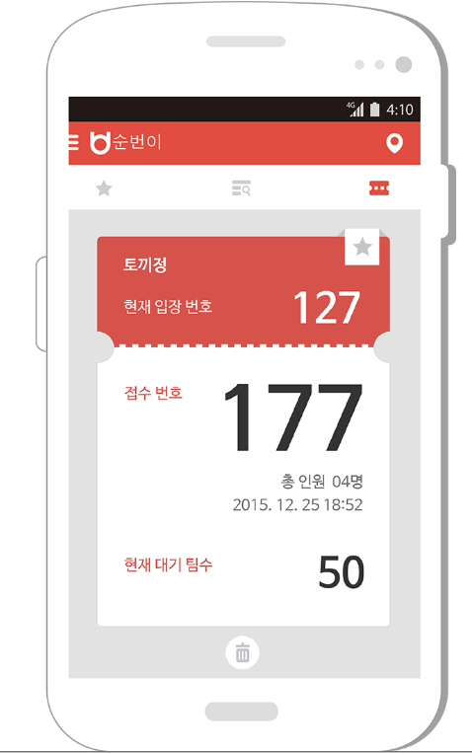
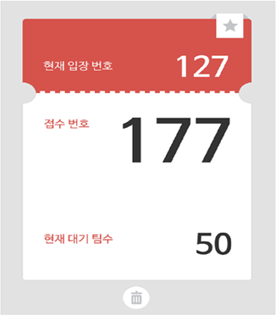
100
회원님의 접수차례가 되었습니다
접수중
연장하시겠습니까?
123
접수번호
아니요 네
현재 대기 인원
23
예상 대기 시간
00:05:00

